Slide 1
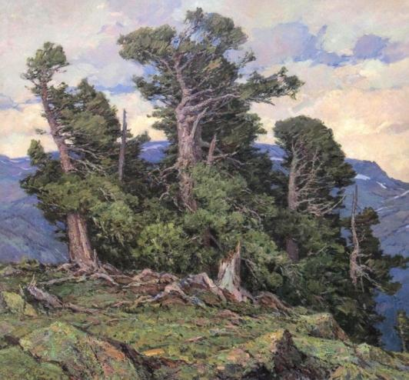
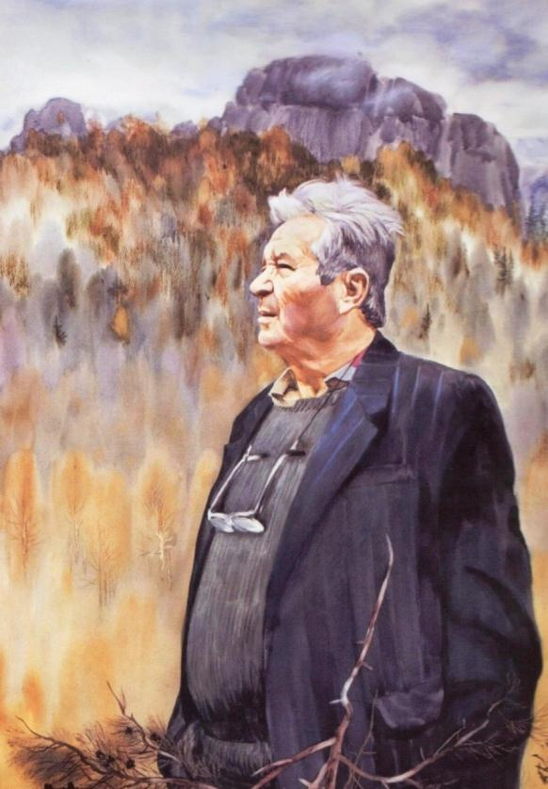
Сказы
о земле
сибирской
Народный художник России
Ряннель Тойво Васильевич
Автор презентации: Полева Е.А., учитель ИЗО
МБОУ «Араданская ООШ» Ермаковского района
Красноярского края
2017 год

Slide 2
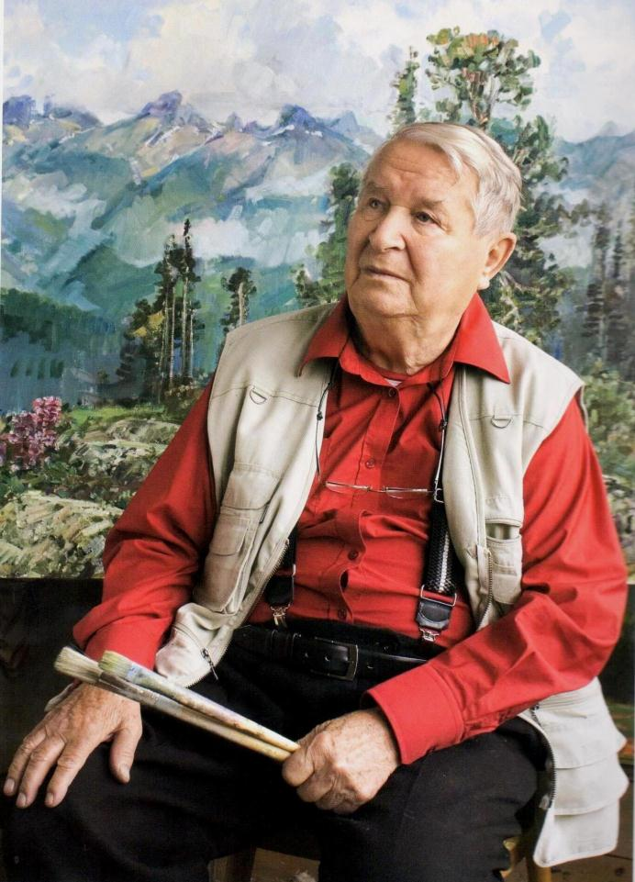
«В 1931 году десятилетним гражданином СССР я отправился вместе с семьёй и сотнями земляков- ленинградских финнов в вечную ссылку в Сибирь.
Познал непосильную работу за малую порцию хлеба, видел смерть младшего брата Суло - гениального мальчика, рисовальщика и музыканта. Пережил сталинские репрессии: расстрел брата Эйно, все мои дяди и тёти были разогнаны по разным лесоповалам нашей Родины.
Мы отчаянно пытались освоиться на сибирских просторах и работали, обеспечивая прирост могущества России Сибирью.
Жизнь моя удалась. Я встречал в основном людей хороших, впитывая их пример, - я стал художником.
Мои труды я посвятил людям, обустраивающим Сибирь, и её могучей природе – колыбели, давшей нам здоровье, силу и характер».
Тойво Васильевич Ряннель, народный художник России, почётный член Российской академии художеств

Slide 3
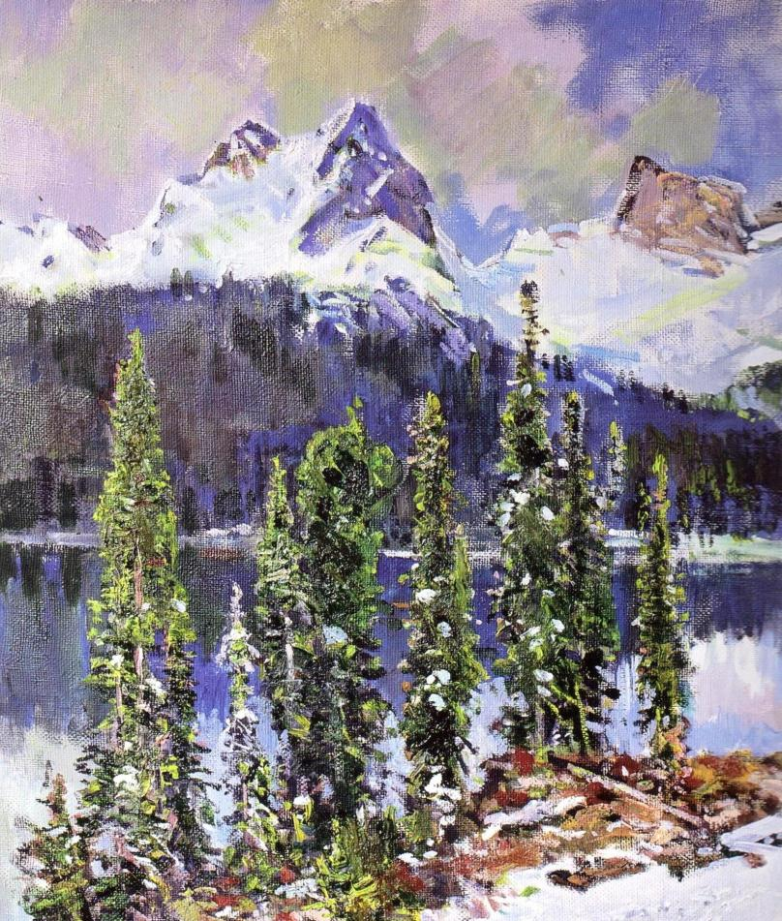
С рюкзаком и этюдником на спине Тойво Ряннель обошёл таёжные тупики и степные пространства, проплыл Енисей от истока до впадения в океан, от Кызыла до Дудинки.
« Неправдоподобные скалистые пики Ергака,- напишет он, - зовут меня всегда. Впервые их зов, как щемящую боль я почувствовал в степи под Ермаковским.
Так неожиданно возникли над пологими предгорьями Западного Саяна их синие нагромождения, что я невольно воскликнул:
что это?!»
Озеро Светлое.1999 г.

Slide 4
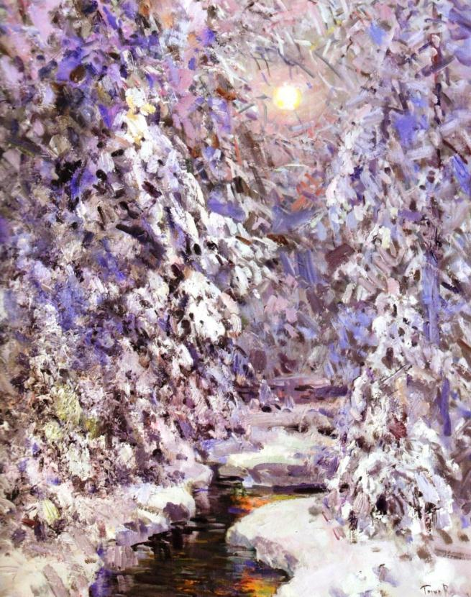
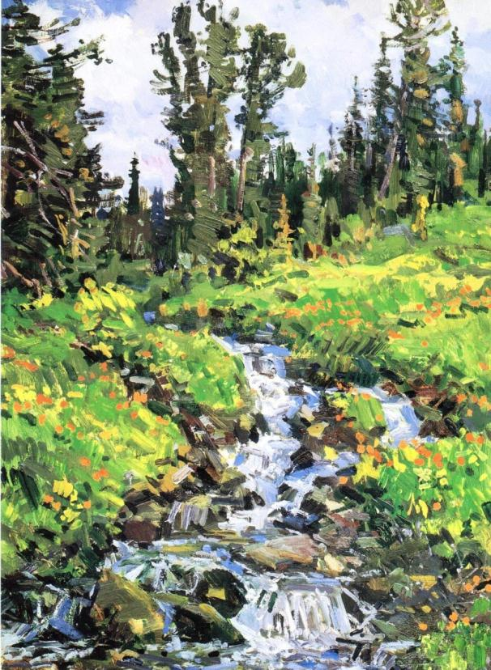
Художник с удовольствием пишет природу в любое время года.
Тёплый ключ.2003 г. Горный ручей. 1989 г.

Slide 5
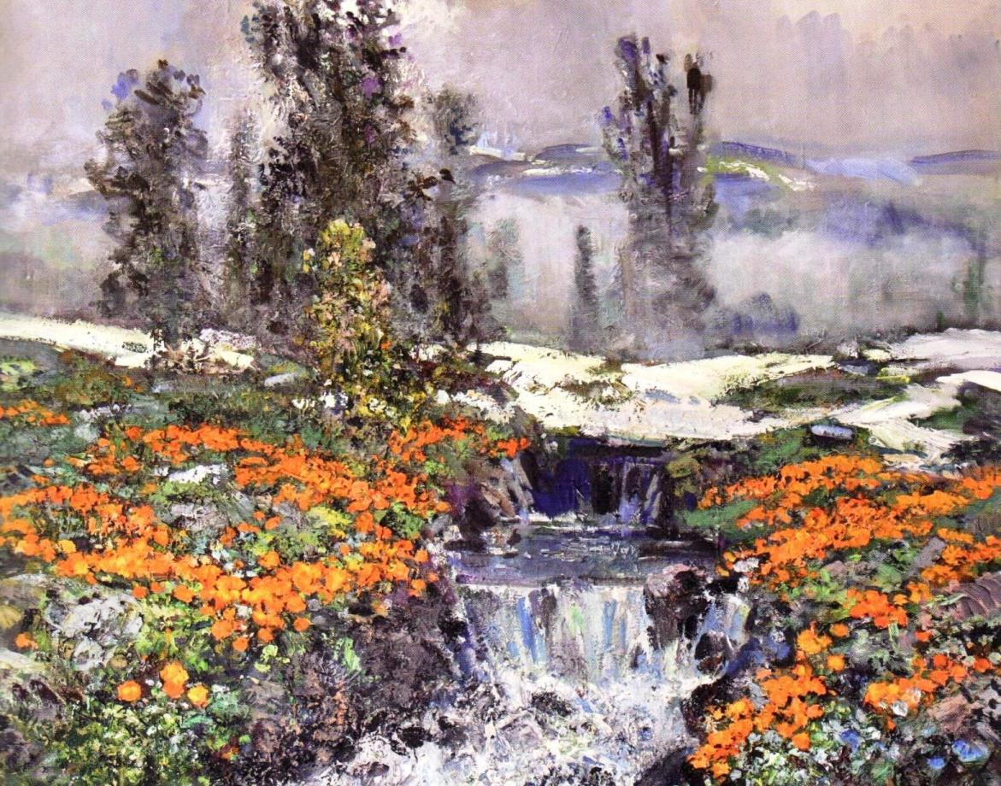
Горный ручей. 2003 г.

Slide 6
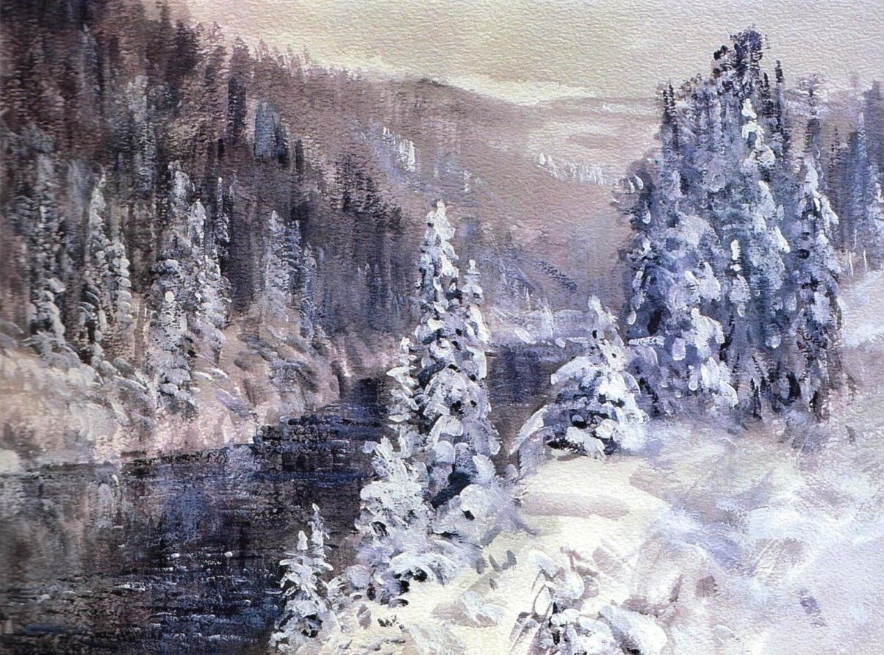
Мана. Первый снег. 1984 г.

Slide 7
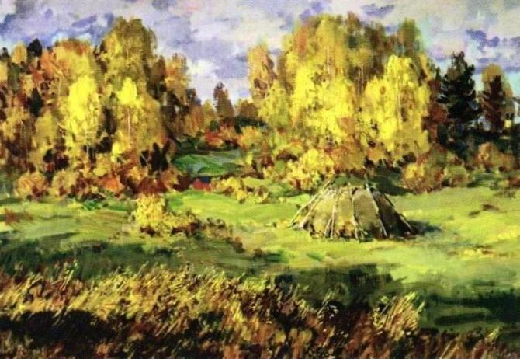
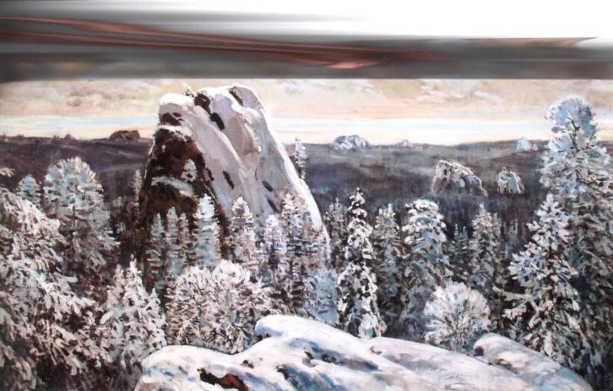
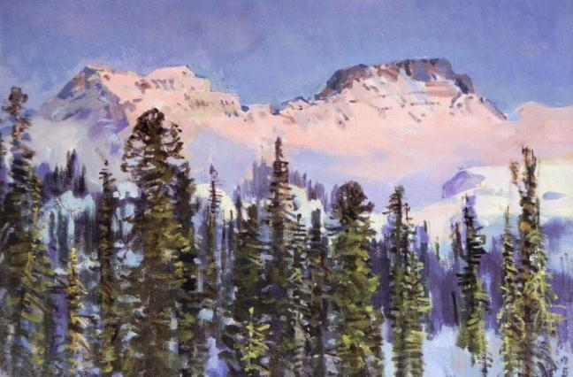
Золотые перелески. 1986 г. Тайга в заповеднике «Столбы». 2005 г.
Саянские вершины. 1999 г.

Slide 8
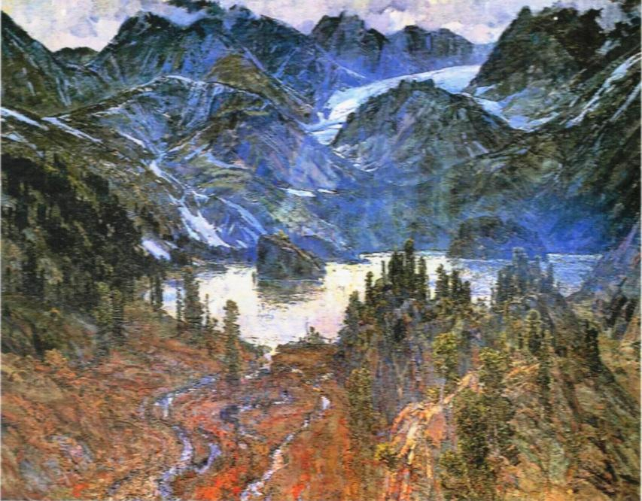
О своих работах художник говорит:
«Создавая пейзажи, я брал за основу сюжеты, которые отражают порывы души человека, стремление к совершенству –
это выстоявшие все бури и пурги деревья,
это вырывающийся на простор поток могучего Енисея,
это горное озеро, куда стекают ледники и туманы, превращаясь в реки,
это таинство горных теснин, где идет обновление жизни.
Я брал в основу своих сюжетов притчи и легенды –
не зря же они выжили века в душе и памяти народной, значит, это непреходящие вечные темы».
Сердце Саян.

Slide 9
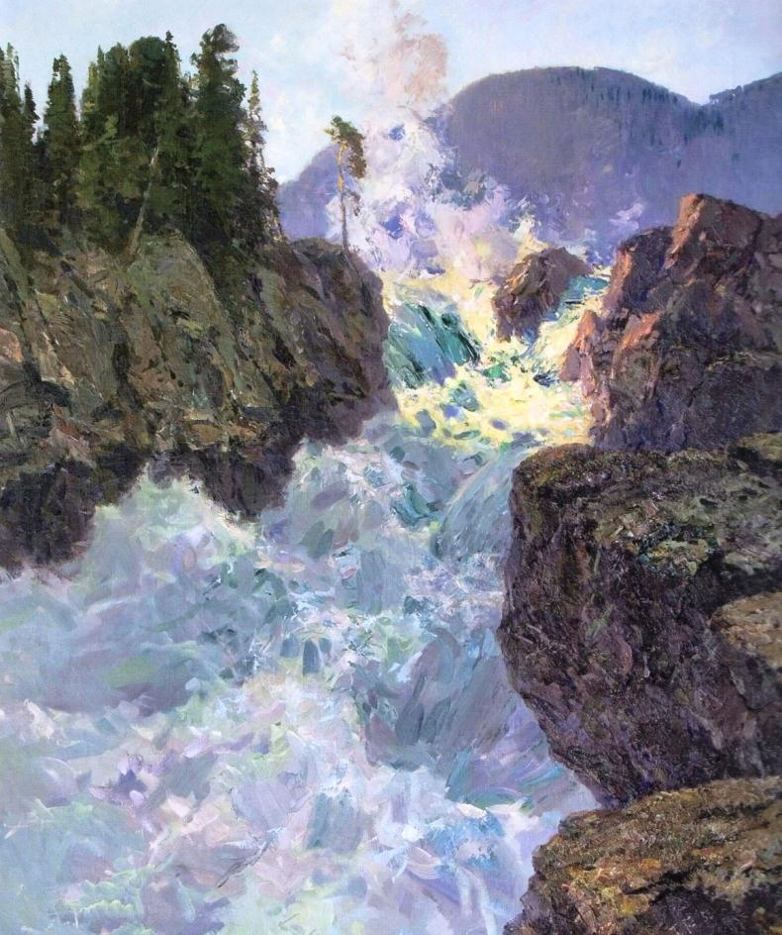
«Мне страстно захотелось увидеть, как рождается Енисей».
( Тойво Ряннель)
Это был героический поход группы художников. Триста километров прошли они по дремучей Тоджинской тайге, семьсот проплыли на плоту и лодке через стремнины и пороги Верхнего Енисея в местах, где кругом на многие километры нет человеческого жилья.
Мощные скалы пытаются преградить путь стремительному потоку, который с боем пробивает себе дорогу к «брату океану».
«Брат океана» - так почтительно величают Енисей в народе.
Рождение Енисея. 1958 г.

Slide 10
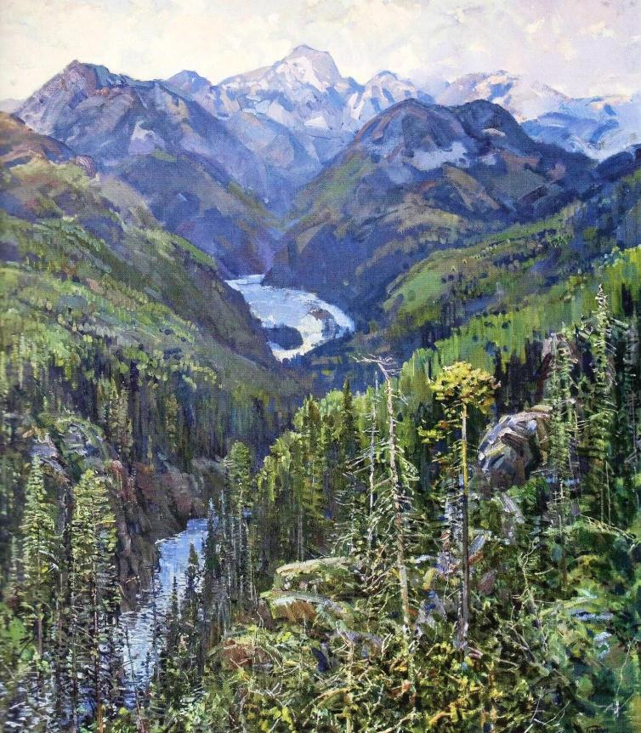
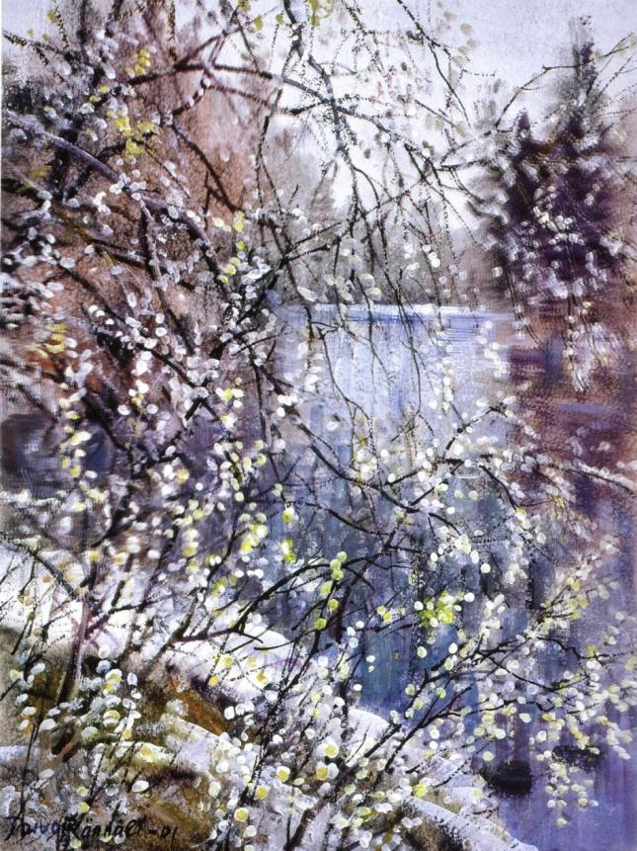
Верховья Енисея. 1988 г. Серебро весны. 2001 г.

Slide 11

Картина «Горные кедры» Ряннеля известна
теперь уже во всём мире. Ей 58 лет, а она
всё набирает и набирает силу –
вызывает восторг и изумление.
Сибирский поэт Казимир Лисовский посвятил ей стихи:
Насквозь исхлёстанные ветром,
Косыми прутьями дождя,
Стоят величественно кедры,
Корнями в скалы уходя.
Стоят на горном перевале,
Стоят всем вьюгам вопреки!
Стоят, и их никто не свалит,
На то они сибиряки!
На скалистой гряде высятся полуистерзанные порывами ветров и дождей три могучих кедра. Они прочно вцепились своими узловатыми корнями в каменистый грунт и, как стражи, выделяющиеся своей мощью на общем фоне, вызывают разные мысли.
Некоторые зрители видят в них трёх богатырей, охраняющих недра Сибири,
другие сравнивают их с людьми, которые, не страшась трудностей, стоят насмерть и стойко переносят удары судьбы.
Горные кедры. 1959 г.

Slide 12
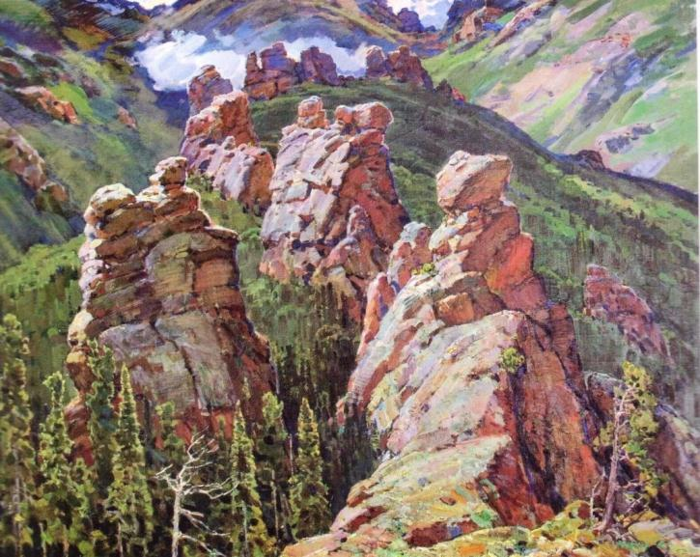
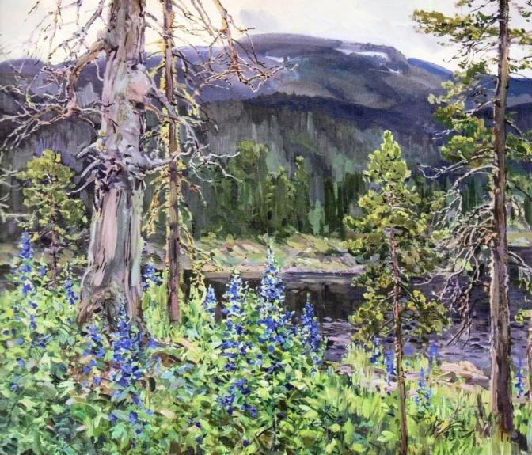
А вот и знакомые нам ,жителям Арадана, места:
Тропа великанов. 1969 г. Ойское озеро. 1980 г.

Slide 13
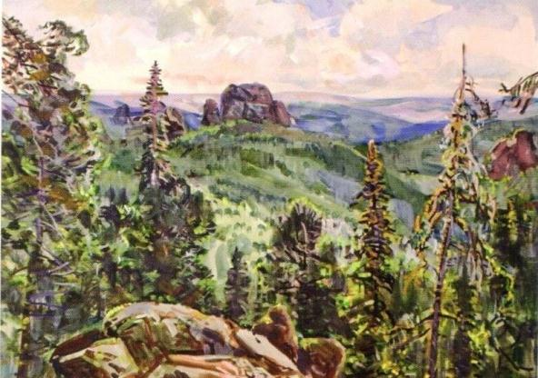
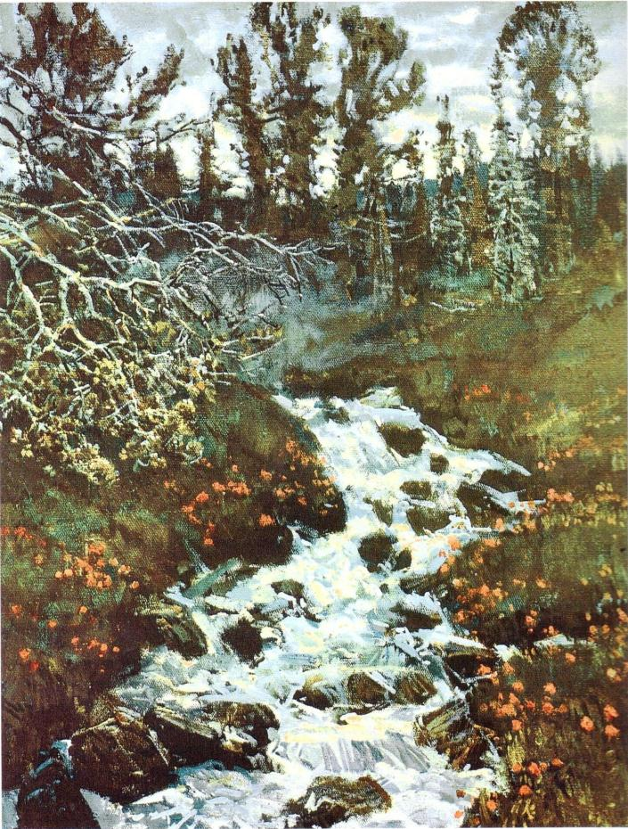
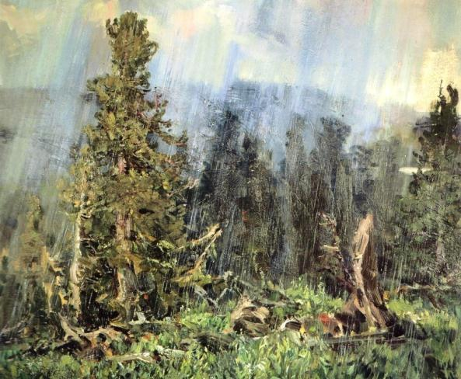
Тайга в заповеднике. 1969 г.
Истоки Кебежа. 1997 г.
Саянский дождь. 1980 г.

Slide 14
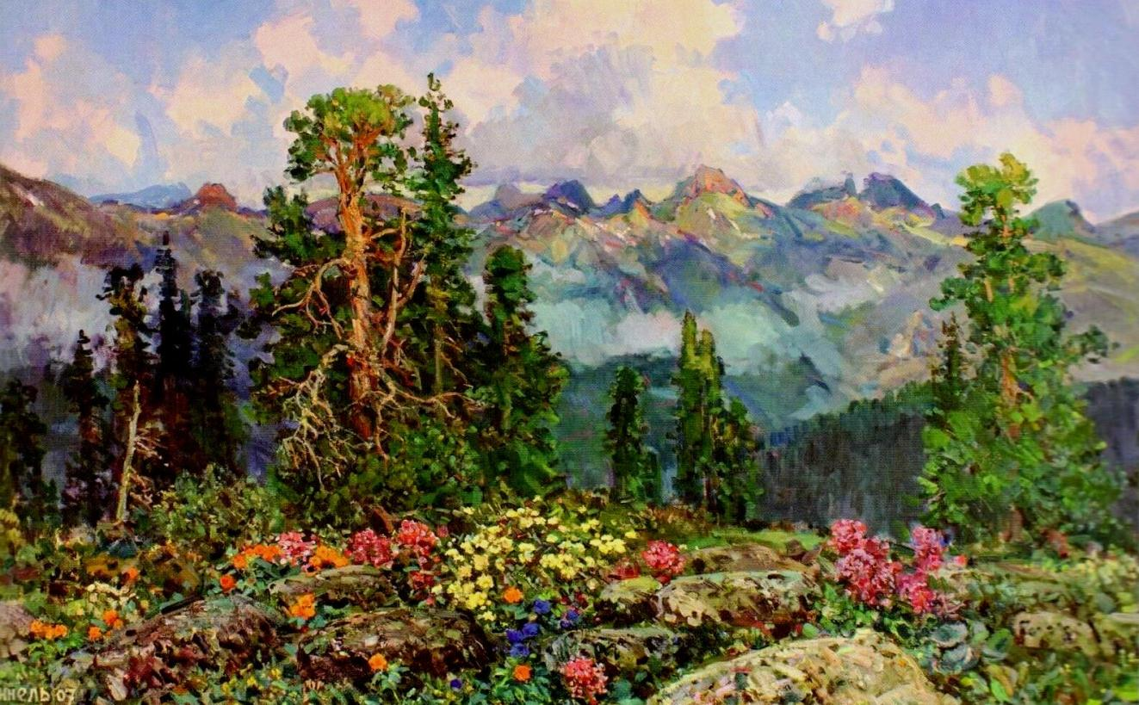
Саяны. Ергак-тайга. 2007 г.
Именно в Саянах Ряннелем было создано множество холстов, акварелей и рисунков, раскрывающих безмолвное величие неприступных скал, каменных россыпей, хрустально чистых озёр, своенравных горных рек, бескрайних, уходящих за горизонт зелёно-голубых таёжных далей.

Slide 15
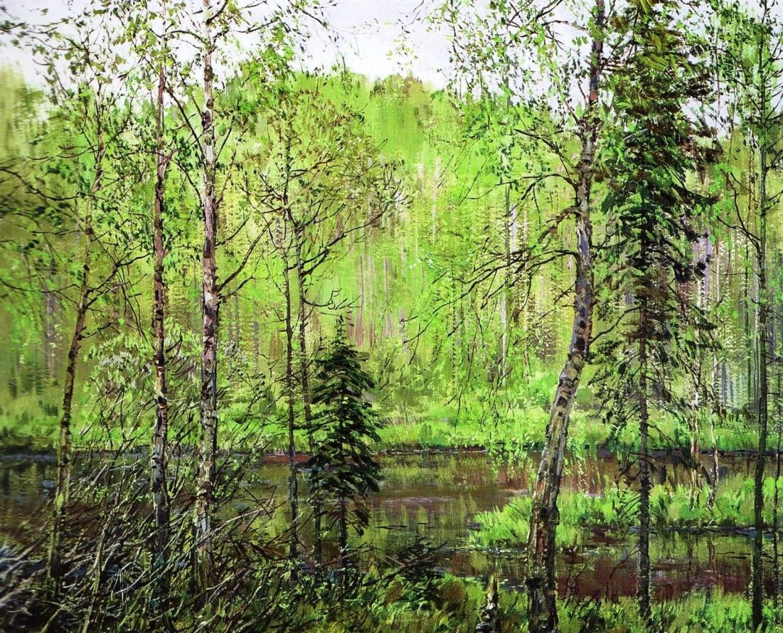
Лесное озеро. 1980 г.

Slide 16
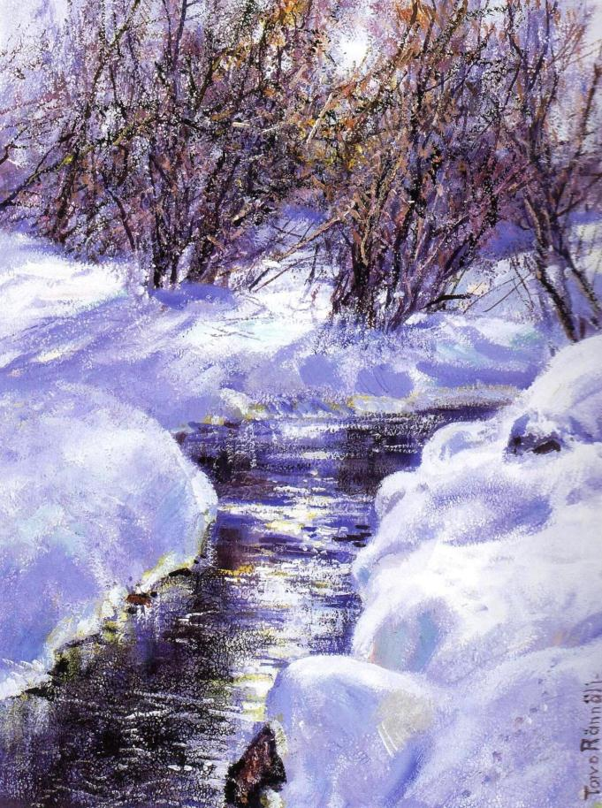
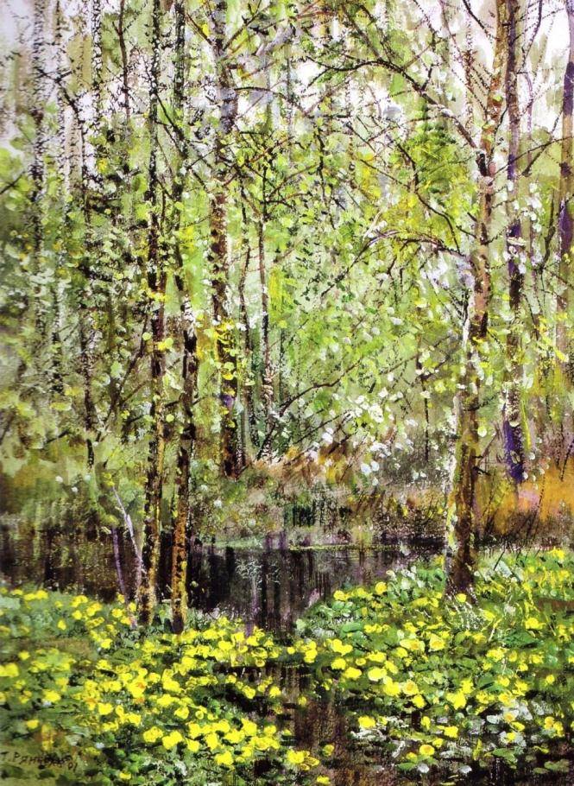
Талая речка. 1998 г. Цветёт калужница. 2001 г.

Slide 17
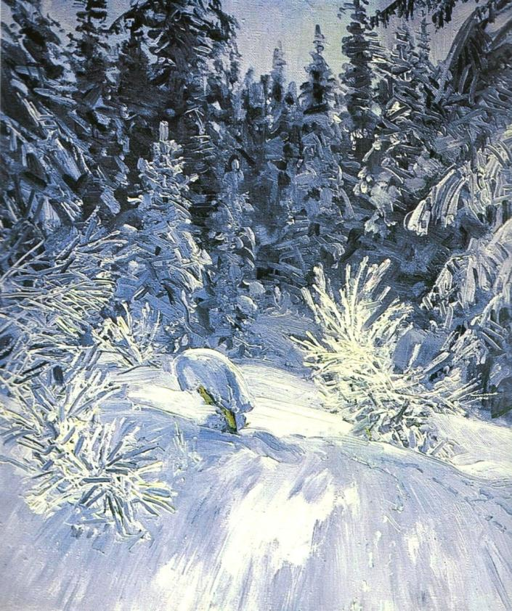
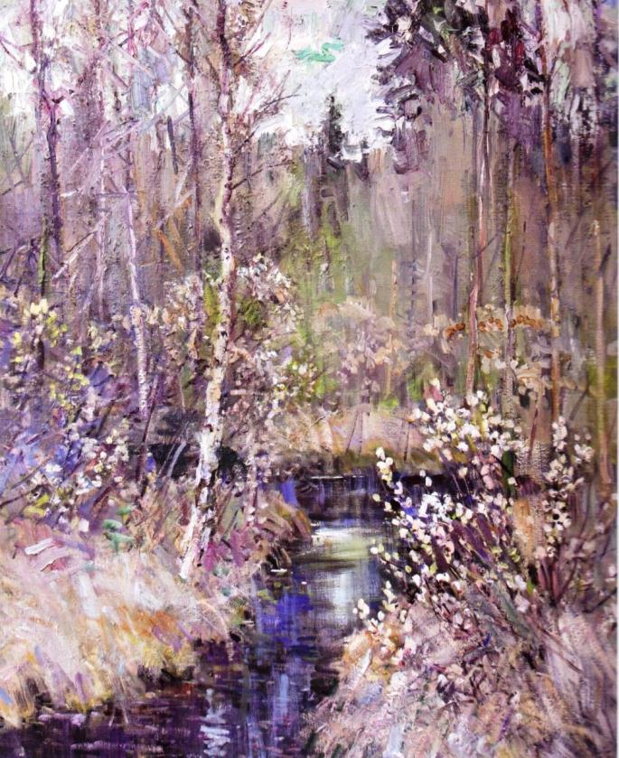
Белое солнце декабря. 1997 г. Праздник вербы. 2004 г.

Slide 18
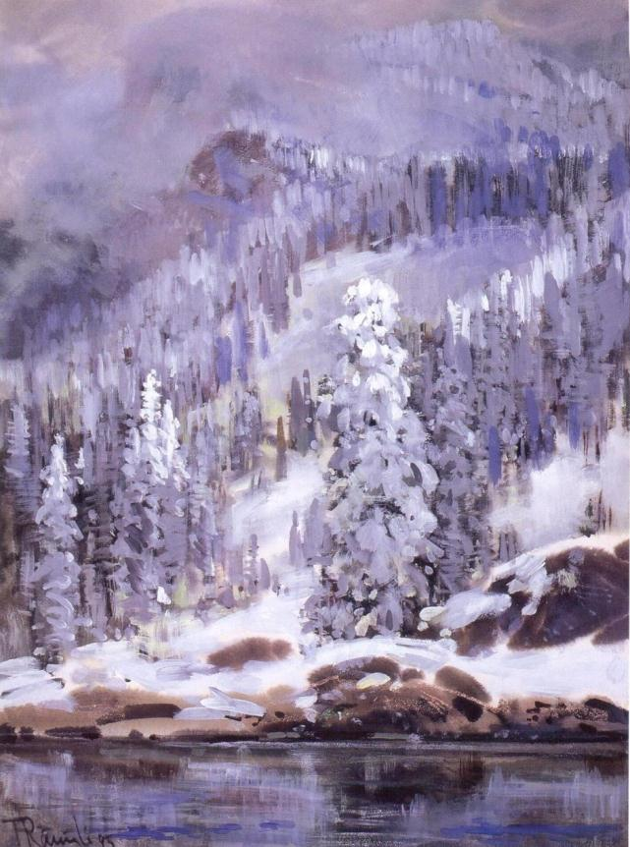
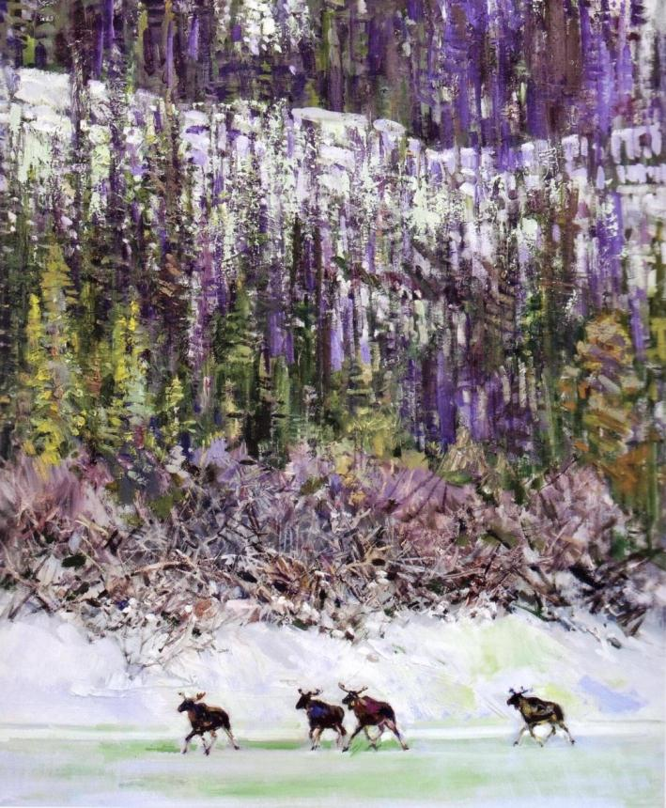
Река Бирюса. 1995 г. Зимняя тропа. 2005 г.

Slide 19
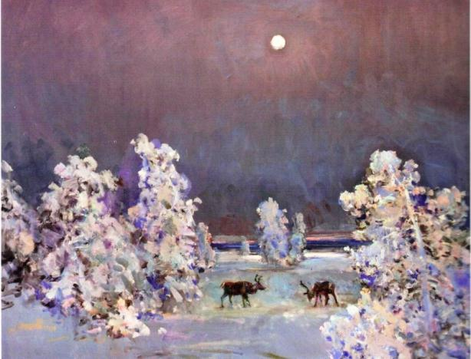
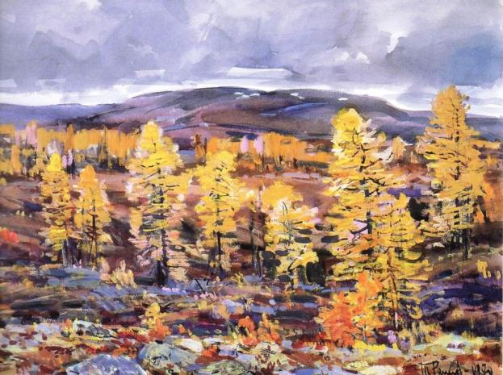
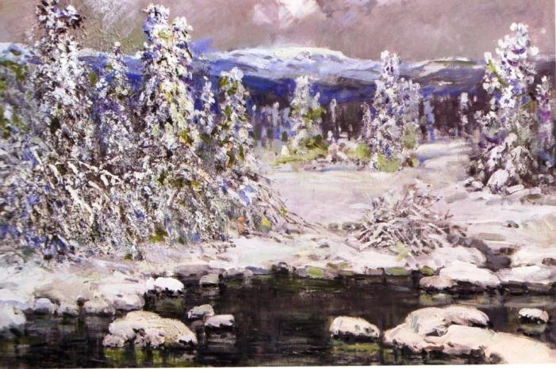
Зимняя тундра. 2004 г. Осень на Таймыре. 1970 г.
Апрель. 1987 г.

Slide 20
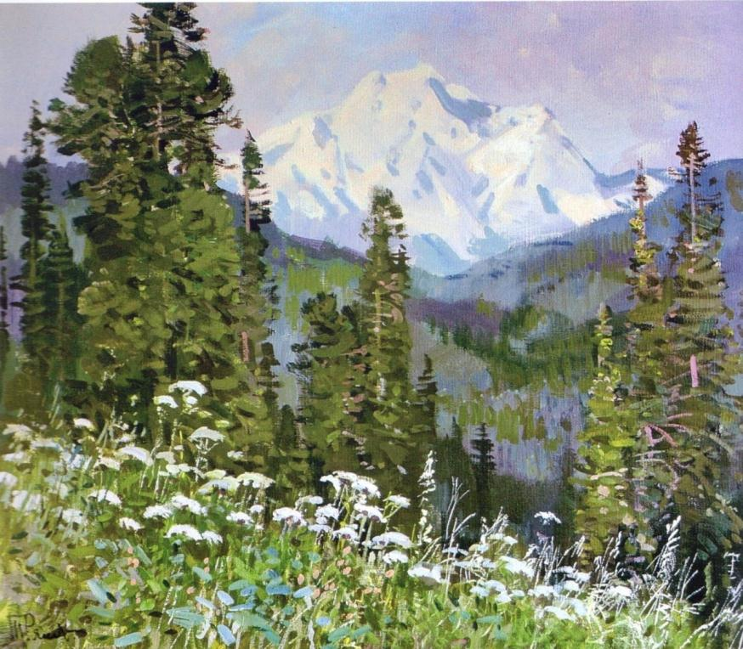
Белая вершина. 1997 г.
У Ряннеля нет печальных пейзажей. Полные покоя, его картины привлекают радостным, светлым ощущением. В них властвует величавая торжественность. Они всегда вызывают на выставках желание уйти из города в тайгу, на берега рек и озёр, на широкие равнинные просторы, где каждый звук слышен, где легко дышится, где пленяет запах разнотравья…

Slide 21
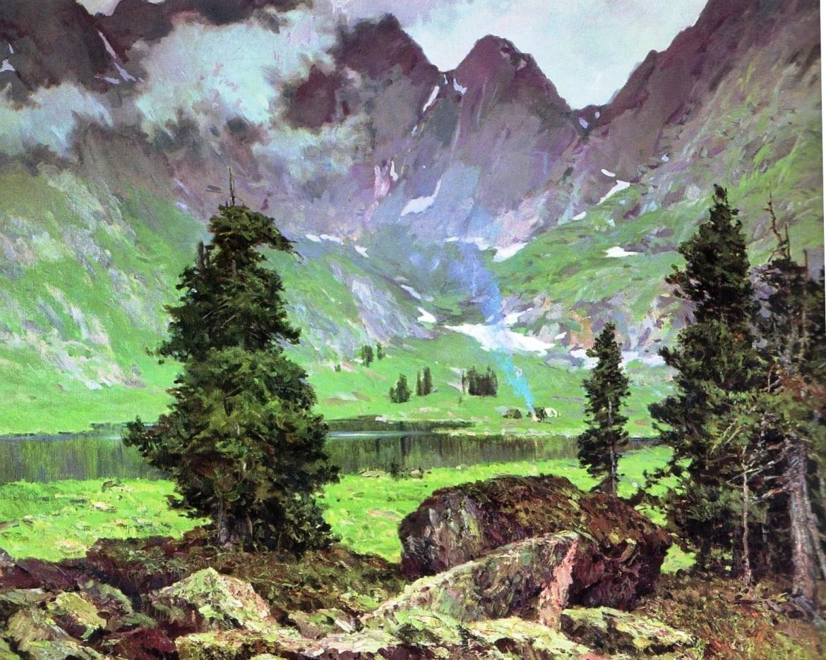
Зелёный кар. 1958 г.

Slide 22
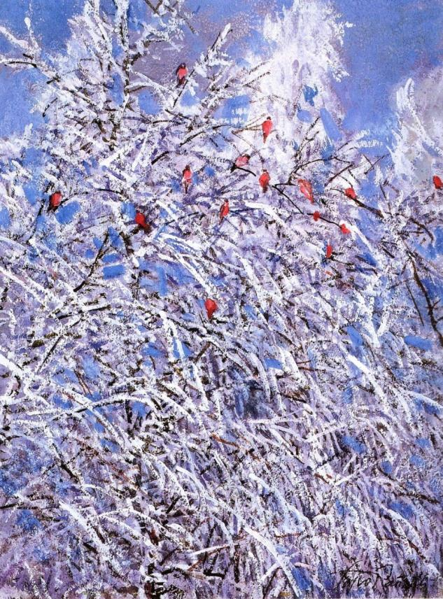
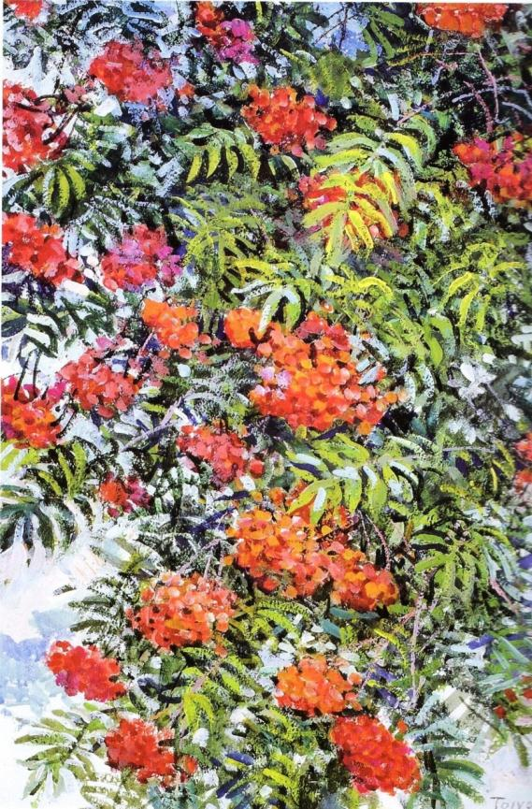
Красные птицы. 1998 г. Рябина красная.

Slide 23
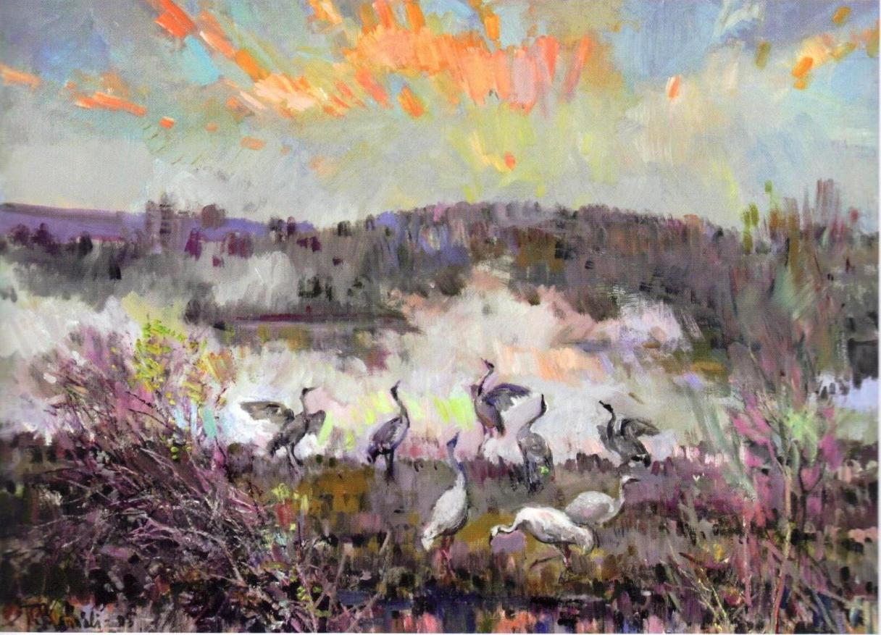
Танец на рассвете. 2006 г.

Slide 24
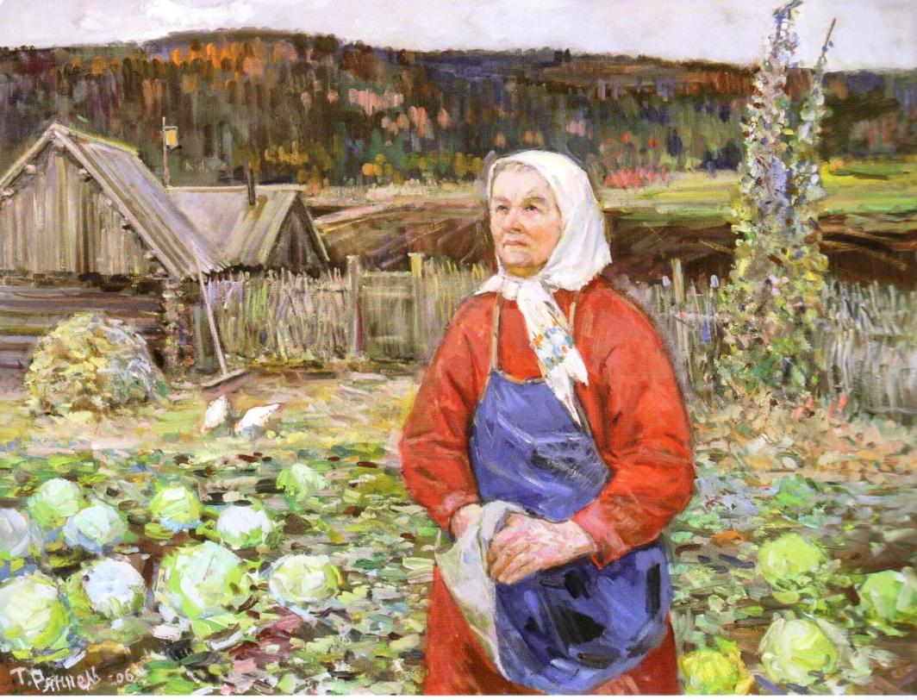
Успешно, но всё же изредка обращается художник к жанру портрета.
В «Портрете матери» автор вспоминает маму, прожившую долгую, честную и нелёгкую жизнь. Мудрое, доброе лицо, руки труженицы… Оторвавшись на секунду от своих дел, она заинтересованно всматривается вдаль, будто увидела приближающегося к дому дорогого гостя – сына.

Slide 25
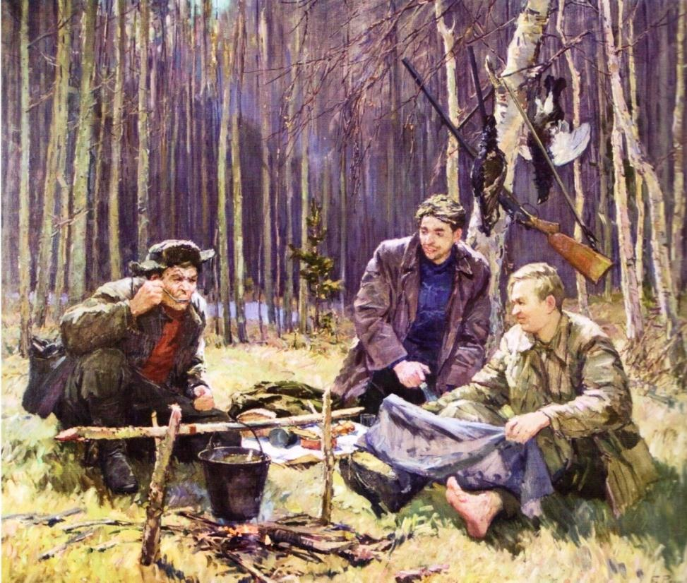
Кто они, сибиряки?
Строители, геологи, охотники, писатели, художники…
За н ими на полотнах Ряннеля лежит суровая, загадочная, прекрасная земля,
с которой неразрывно связана судьба этих людей, - Сибирь.
Мужская лирика.1957-1959 г.

Slide 26
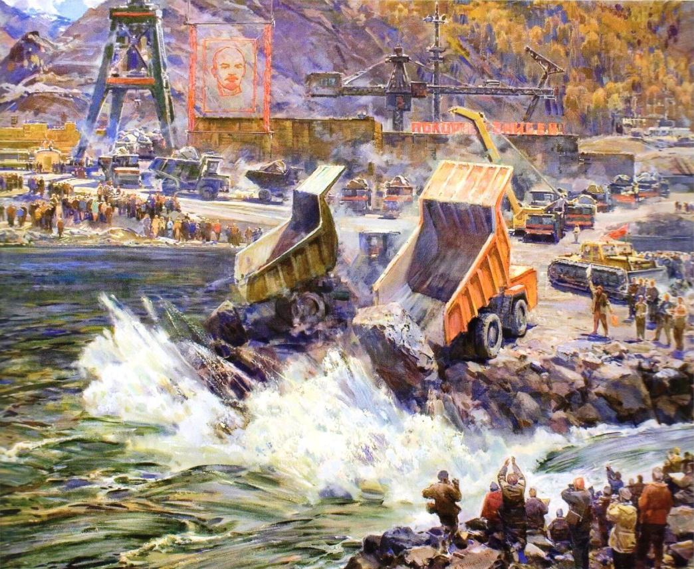
Перекрытие Енисея в Саянах. 1976 г.
Штурм реки. Бурный всплеск воды. Бетонные глыбы. Мощные самосвалы. Волнение строителей. – Так строится рассказ художника, в котором вместо слов – краски и кисть.

Slide 27
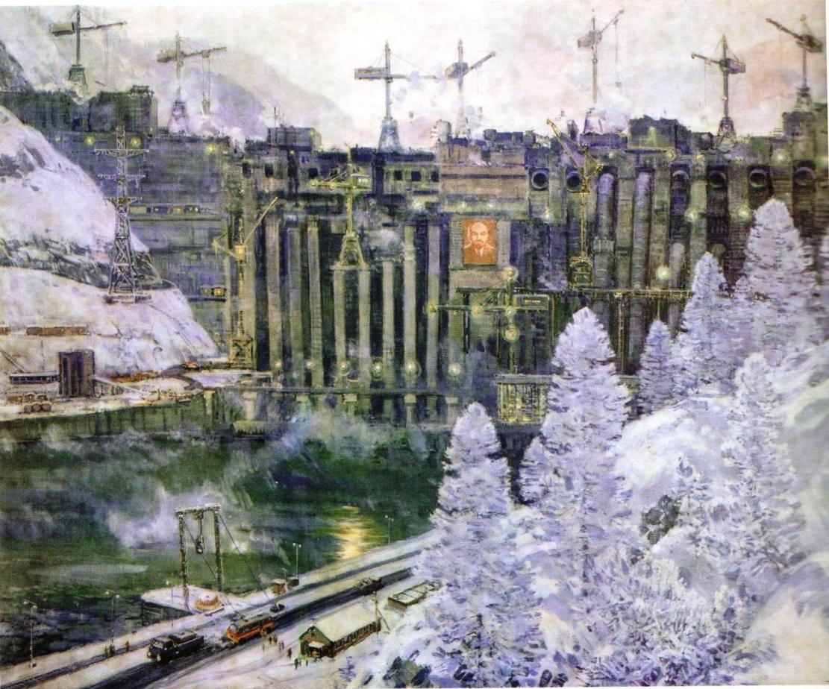
Саяно-Шушенская ГЭС. 1985 г.

Slide 28
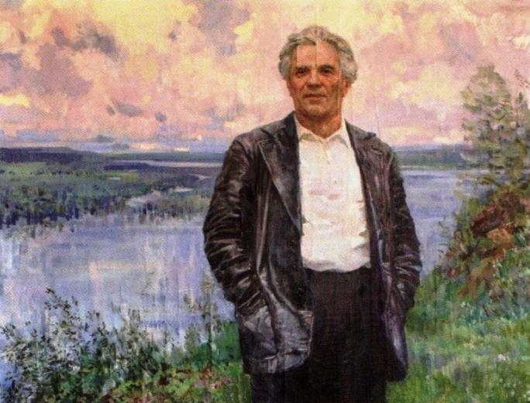
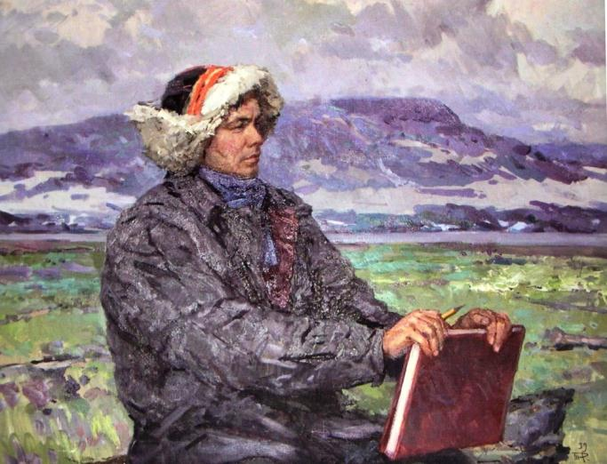
Богата талантами сибирская земля…
Портрет В.П.Астафьева.1985 г. Портрет художника В.И.Мешкова.1959 г.

Slide 29
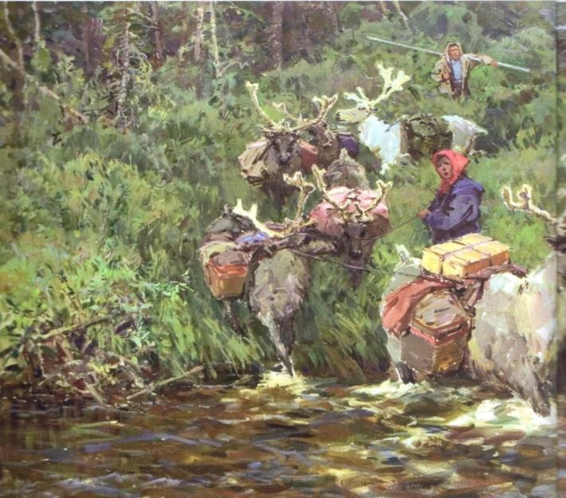
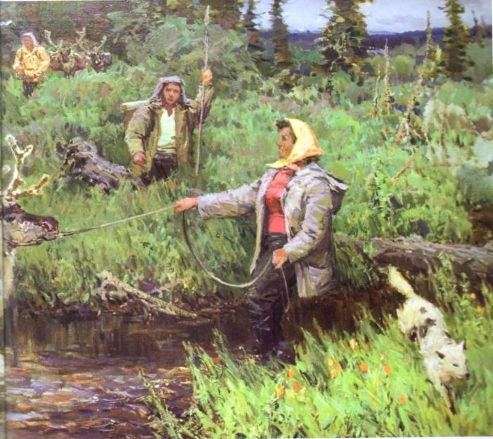
Переправа через Кочечум. 1950 г.

Slide 30
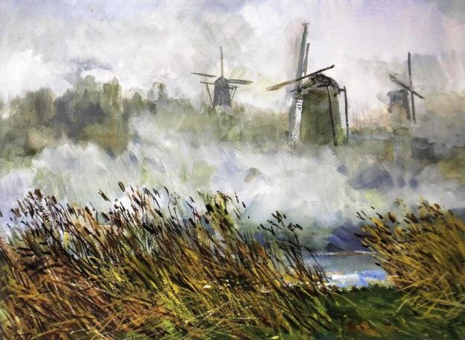
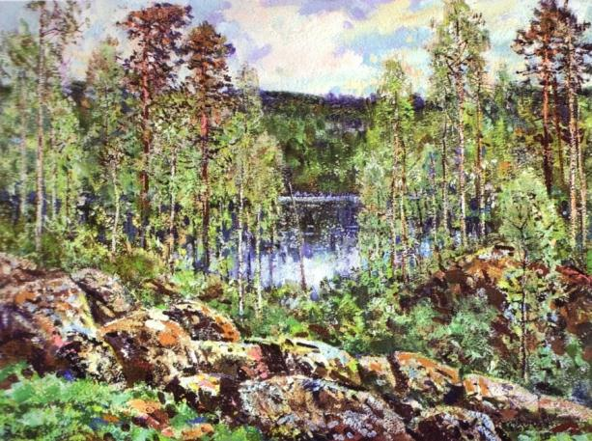
Из Суоми – с любовью
Лишь в 1993 году, через 62 года после начала ссылки, Тойво Ряннеля реабилитировали.
И в 1995 году он вместе с женой и сыном переехал в Финляндию, поселился в пригороде Хельсинки. Но остался при этом гражданином России. Там, в Финляндии, у него и квартира, и мастерская, он часто ездит писать пейзажи в Лапландию, объездил весь мир, был в Египте, Ливане, Италии, Греции…
Но Сибирь его не отпускает. Здесь, в Сибири, живут его родные и друзья, похоронены его родители и брат Вениамин. И почти ежегодно Ряннель приезжает в Красноярск, устраивает выставки новых картин, представляет свои новые книги. У него вышло из печати четыре сборника стихов и две книги воспоминаний.
Серый день. Мельницы. 2003 г.
Лесное озеро. Суоми. 1995 г.

Slide 31
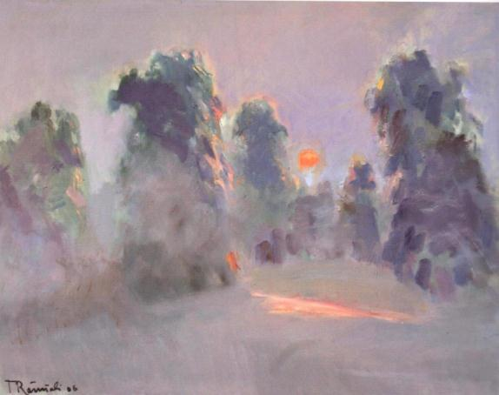
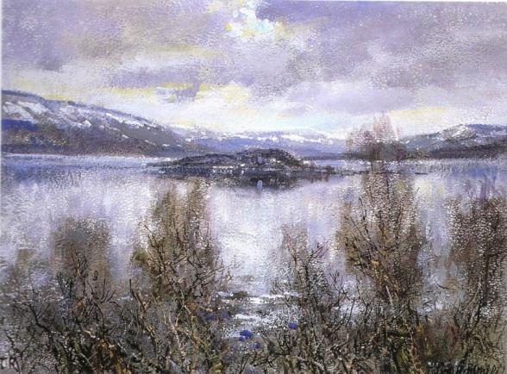
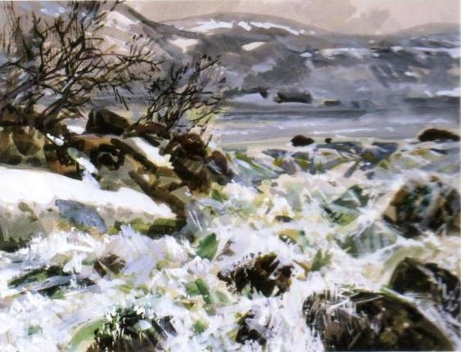
Лапландское солнце. 2006 г.
Озеро Килписъярви. Дождик. 2000 г.
В Финляндии художник регулярно выставляет свои картины, хотя тамошние художники относятся к Ряннелю настороженно, чувствуя в нём конкурента.
«Наша живопись на Западе очень ценится, там на выставках художники прямо нюхают наши картины!»
Белая ночь на озере Силас. 2000 г.

Slide 32
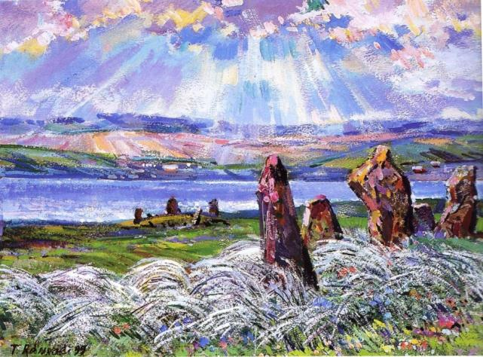


Ширинский курган. 1998 г.
Утро на Бирюсе. 2007 г.

Slide 33
Презентация создана на основе материалов книги
Т.В.Ряннель «Сердце Саян»,
издательство «Растр», Красноярск, 2012 год.
Также использована статья Эдуарда Русакова «Горячий финский парень», газета «Красноярский рабочий» за 19.10.2001 года.

